Slide 1
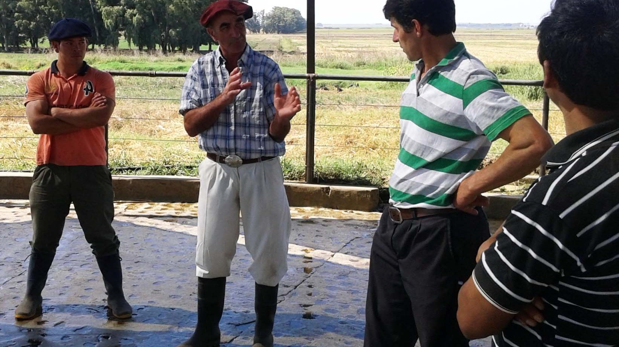
APSAVET · DÍA DE LA ACTIVIDAD · SEPTIEMBRE 2026
El techo invisible de la lechería
La diferencia está en la gente: gestión de personas en el tambo, diagnóstico y hoja de ruta
Fernando Preumayr
Metodología Escala Humana
Notes:
Apertura. Empezar con una escena de campo, no con una definición: "Todos los que estamos en el agro conocemos los tiempos del tambo -la rutina de ordeñe, el destete, la época de servicio-. Pero hay otros tiempos, menos visibles, que también corren: los tiempos de nuestra gente." Presentarse y presentar el hilo del día.

Slide 2
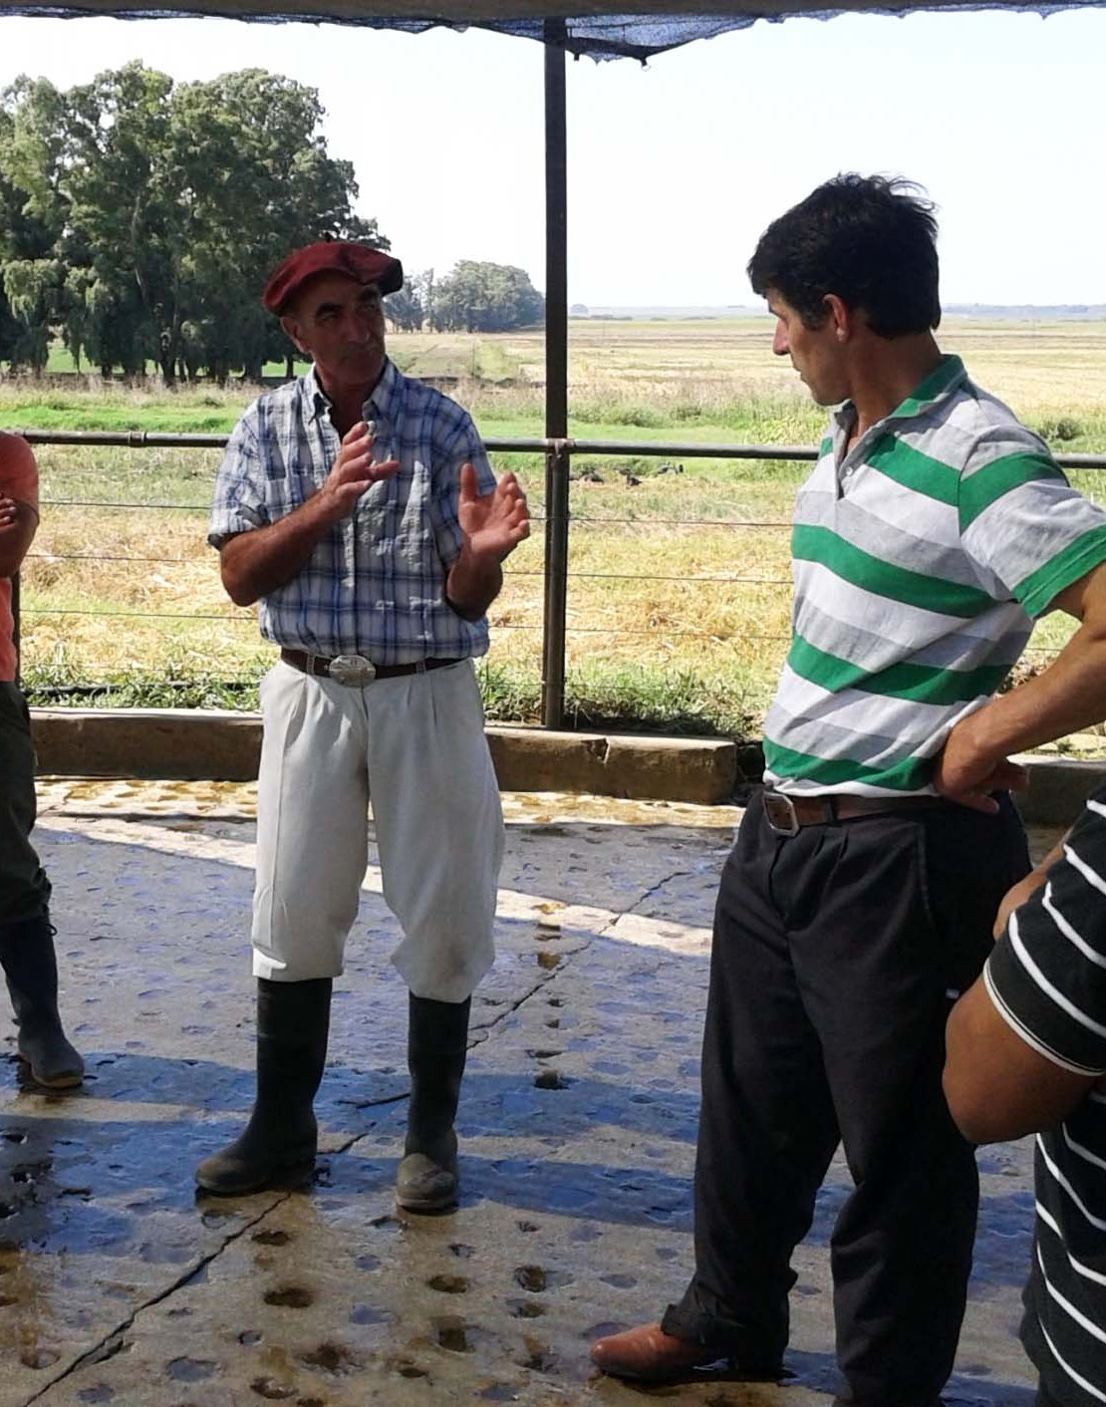
El techo invisible de la producción
Genética
Nutrición
Instalaciones
En genética, nutrición e instalaciones venimos invirtiendo hace rato.
El límite que queda es otro.
El agotamiento de la gestión de personas es el techo invisible del tambo.
EL TECHO OPERATIVO
El crecimiento rara vez se frena por vacas, tierra o tecnología. Se frena cuando el sistema productivo sigue dependiendo, todos los días, de la presencia física del dueño y de esquemas informales para gestionar a la gente.
Escala Humana · APSAVET 2026
2
Notes:
¿Cuántos ya invirtieron en genética, nutrición, instalaciones? Seguro que sí. La pregunta que conviene hacerse es otra: ¿qué pasa en el tambo el día que yo no estoy? Esa es la grieta por donde se escapa el crecimiento.

Slide 3
El diagnóstico del tambo promedio
Consolidado de 15 empresas tamberas del grupo APSAVET · Escala Humana, sept. 2026
PROMEDIO GENERAL
3.0
3.2
3.3
01 · Estructura y Resultados
02 · Gestión de Procesos
Mayor brecha: falta responsable formal de personas.
La rutina funciona; el saber técnico no siempre está escrito.
sobre 5.0 · Nivel Definido, en la frontera con el nivel Estratégico
3.6
3.4
03 · Desarrollo del Equipo
04 · Proyección, Incentivos y Cultura
Rutinas e hitos de producción consolidados; sigue pendiente estructurar la gestión de personas.
Fortaleza principal: disposición a formar al equipo.
Clima comprometido, con bonos aún desligados de métricas.
Escala Humana · APSAVET 2026
3
Notes:
El promedio del grupo no es un aprobado cómodo: es una frontera. Estamos en Definido, a un paso de Estratégico.

Slide 4
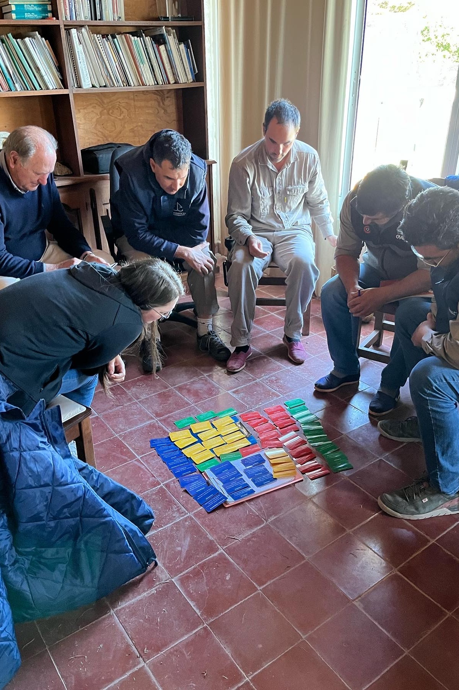




Las cuatro dimensiones de la Escala Humana
El mismo marco para leer cualquier tambo, de 6 a 60 colaboradores.
Estructura y Resultados
Gestión de Procesos
Quién decide qué. Roles claros e indicadores mínimos que ya se miran, aunque sean pocos.
El saber hacer de la fosa, el mixer y la guachera, puesto en protocolos simples y escritos.
Desarrollo del Equipo
Proyección, Incentivos y Cultura
Formar tamberos, mixeristas y encargados; delegar tareas completas, no solo instrucciones.
Un rumbo creíble, reconocimiento a tiempo e incentivos atados a indicadores.
Escala Humana · APSAVET 2026
4
Notes:
Cuatro preguntas para llevarse a la propia empresa: ¿quién decide cuando yo no estoy? ¿lo que sabe mi mejor tambero está escrito? ¿estoy formando gente? ¿lo que pago está atado a lo que quiero lograr?

Slide 5
¿Dónde estamos parados como sector?
Tres niveles de madurez en gestión de personas, y dónde se ubica hoy el tambo promedio.
REACTIVO
Se apagan incendios. La gestión de personas opera en modo emergencia.
< 2.5
DEFINIDO · AQUÍ ESTAMOS (3.3)
Rutinas reconocibles. Funciona, pero depende de las personas clave.
2.5 – 3.6
ESTRATÉGICO
La gestión del equipo es un plan, con datos, autonomía y desarrollo sostenido.
> 3.6
El desarrollo del equipo hoy va delante del resto: el riesgo es que la estructura no lo sostenga.
Charla de buenas prácticas en el corral · grupo APSAVET
Escala Humana · APSAVET 2026
5
Notes:
Como grupo, ya salimos del modo reactivo. Estamos cruzando el puente hacia lo estratégico.

Slide 6
Los 15 tambos del grupo, uno por uno
Puntaje general de madurez por empresa (distribución ilustrativa del patrón grupal) · escala 0–5
PROMEDIO · 3.3
BENCHMARK · 4.4
Tambo 01
2.1
Tambo 02
2.4
Tambo 03
2.7
Tambo 04
2.9
Tambo 05
3.0
Tambo 06
3.1
Tambo 07
3.2
Tambo 08
3.3
Tambo 09
3.3
Tambo 10
3.4
Tambo 11
3.5
Tambo 12
3.6
Tambo 13
3.7
Tambo 14
3.9
Tambo 15
4.2
0
1
2
3
4
5
La mayoría ya estandarizó rutinas básicas. Lo que falta es sostenerlas sin el dueño arriba del mixer.
Escala Humana · APSAVET 2026
6
Notes:
Cada barra es un tambo del grupo, ustedes incluidos. La línea dorada es el promedio de hoy; la línea oscura es el benchmark del sector.

Slide 7
Dónde se abre la brecha, dimensión por dimensión
El 25% de tambos con menor puntaje contra el 25% con mayor puntaje del grupo · datos ilustrativos sobre el mismo patrón del diagnóstico real
Cuartil inferior
Cuartil superior
BRECHA
Estructura y Resultados
3.7
+1.9
1.8
Gestión de Procesos
3.8
+1.6
2.2
Incentivos y Cultura
3.9
+1.1
2.8
Desarrollo del Equipo
4.0
+0.8
3.2
0
1
2
3
4
5
EL HALLAZGO QUE QUEDA A LA VISTA
Lo que separa al 25% de arriba del 25% de abajo no es si forman gente —eso lo hace casi todo el mundo, por eso ahí la brecha es chica— sino si tienen estructura.
Escala Humana · APSAVET 2026
7
Notes:
Miren el orden: la brecha más chica es Desarrollo del Equipo. Lo que separa al 25% de arriba del 25% de abajo es Estructura: casi 2 puntos.

Slide 8
El tambo promedio frente al tambo benchmark
Los dos partieron del mismo punto de partida. La diferencia está en lo que decidieron instalar.
3.3
TAMBO PROMEDIO
Nivel Definido
4.4
TAMBO BENCHMARK
Nivel Estratégico / Optimizado
La estructura depende de la presencia diaria del dueño.
Cada rol tiene descripción de puesto, procedimientos escritos y reglas claras de delegación.
La rutina se transmite de palabra; casi nada está escrito.
Audita procesos todos los meses, tambo por tambo, con una escala simple de desempeño.
Los bonos premian el resultado, sin indicador que lo explique.
Mide la rotación y hace entrevista de egreso a cada persona que se va, por decisión propia o no.
Caso de referencia: empresa familiar agropecuaria de 5 tambos, 2.500 vacas en ordeñe y 18.500.000 litros/año, con arquitectura organizacional que desacopló el crecimiento de la presencia física del dueño.
Escala Humana · APSAVET 2026
8
Notes:
El benchmark no tiene mejores vacas ni mejor clima. Tiene menos cosas guardadas en la cabeza del dueño y más cosas escritas, medidas y delegadas.

Slide 9






Así se ve un tambo que ya cruzó el techo
Prácticas de un tambo del sector en nivel Estratégico: ninguna requiere más plata, requieren método.
Identifica y retiene talento
Formaliza cada rol
Audita todos los meses
Ubica a cada persona en el rol correcto y trabaja activamente para no perderla.
Descripción de puesto, procedimientos escritos y reglas claras de delegación, tarea por tarea.
Tablero mensual por tambo: óptimo, satisfactorio, aceptable o deficiente, rutina por rutina.
Forma con un plan anual
Evalúa también a sus líderes
Escucha por qué se va la gente
Las capacitaciones salen de la evaluación de desempeño real, no de la moda del momento.
La mirada no se detiene en el operario de base: los encargados también rinden cuentas.
Entrevista de egreso —voluntario o no— y rotación medida como indicador de gestión.
Y por debajo de todo eso, un ritmo de comunicación: celebran los logros, comparten resultados cada mes y buscan la participación de la gente.
Escala Humana · APSAVET 2026
9
Notes:
Esto no es una empresa de otro planeta: es un tambo del mismo sector, con el mismo clima y las mismas vacas. La diferencia está en el método.

Slide 10
La prueba: la rotación, antes y después
Índice de rotación del mismo tambo del sector, año a año, desde que instaló estas prácticas.
Rotación en tambo
Rotación general
60%
41.7%
40%
20%
13.3%
22.0%
13.2%
0%
19-20
20-21
21-22
22-23
23-24
24-25
25-26
De 42% a 13% en el tambo. La entrevista de egreso y la medición mensual no evitan que alguien se vaya: evitan que se repita sin que nadie se entere por qué.
Escala Humana · APSAVET 2026
10
Notes:
Esto no bajó solo. Bajó porque alguien se sentó a medir, año tras año, y a preguntarle a cada persona que se iba por qué se iba.

Slide 11

Tres incoherencias que se repiten en el tambo
De lo que se siente en el día a día, al cruce que lo explica, a la brecha que hay que cerrar.
Cultura fuerte sin estructura
Saber sin sistema
Incentivo a ciegas
Cultura y Desarrollo (3.5) vs. Estructura (3.0)
Desarrollo (3.6) vs. Procesos (3.2)
Incentivos altos vs. Indicadores (1.0–2.0)
El carisma del líder sostiene la operación. Si el dueño se ausenta o se enferma, las decisiones en la fosa o el patio de comidas quedan paralizadas.
Se forma al tambero y al mixerista, pero el conocimiento no queda documentado. Si un operario clave se va, la receta operativa se va con él.
Se premia el resultado final sin un tablero de seguimiento diario, sin medir si se cumple la rutina que lo sostiene.
“La gente se pone la camiseta, pero si me voy un mes, el tambo se cae a pedazos.”
“La rutina funciona bien, pero nadie sabe quién es responsable si cae la producción.”
“Pagamos bonos por litros, pero si me preguntan qué estamos premiando en realidad, no tengo una respuesta clara.”
Escala Humana · APSAVET 2026
11
Notes:
¿Cuál de estas tres les resuena más? Si hoy se les fuera el mejor tambero por dos semanas, ¿qué pasaría con la rutina de ordeñe?

Slide 12

El motor del cambio: doble eje
Ninguna dimensión avanza si no se mueven, a la vez, sus dos planos.
PLANO PERSONA
PLANO SISTEMA
Lo que se ejercita en quien lidera
Lo que se instala por escrito en la empresa
Delegar autoridad real, no solo tareas.
Organigrama funcional real, en 1 página.
Decidir por datos objetivos antes que por intuición.
a la vez
Tablero mínimo de indicadores mensuales.
Poner límites claros al propio rol, y sostenerlos.
Protocolos escritos de tareas críticas.
Escuchar activamente antes de suponer.
Cartas de delegación con límites de autonomía.
Escala Humana · APSAVET 2026
12
Notes:
El error más común: comprar un software (Sistema) cuando el dueño todavía micro-gestiona todo (Persona). Ninguno de los dos ejes avanza si el otro no se mueve a la vez.

Slide 13
El Círculo de Confianza
Equipos de 6 a 15: la escala en la que vive la mayoría de los tambos de este grupo.
En esta escala, la estructura, los procesos y las decisiones se apoyan directamente en el saber hacer y en la presencia física del propietario.
El riesgo principal es la fragilidad: en un tambo de 8 a 12 operarios, la salida no planificada de un tambero o mixerista estrella paraliza un proceso entero.
PRINCIPIO METODOLÓGICO
“Antes de profesionalizar, simplificar.”
Copiar la estructura de una empresa grande —o sobredocumentar— es la causa más frecuente de fracaso en equipos chicos.
Taller de diagnóstico con el equipo · grupo APSAVET
Escala Humana · APSAVET 2026
13
Notes:
No se trata de bajarle a nuestro tambo el manual de una empresa de 200 personas. Se trata de sacar UNA decisión de la cabeza del dueño esta semana.

Slide 14
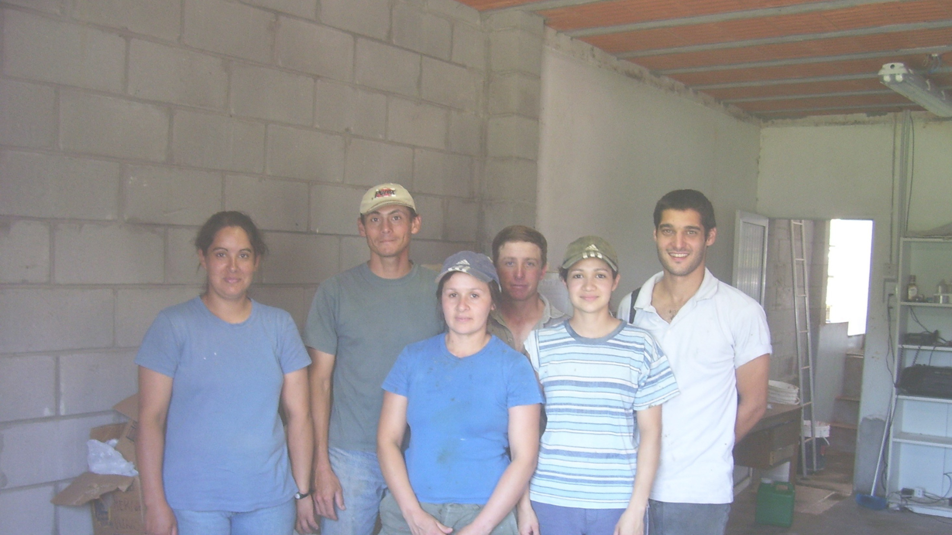
EL PRÓXIMO PASO CONCRETO
Designar un responsable formal de la gestión de personas
Aunque sea part-time, o asignando horas específicas de la administración.
Sin un responsable claro, la gestión del equipo siempre va a quedar en segundo plano frente a la urgencia productiva del día a día.
No alcanza con sostener: hay que hacer crecer.
Escala Humana · APSAVET 2026
14
Notes:
Si hoy se llevan una sola acción de esta charla, que sea esta: alguien, con nombre y apellido, ocupándose de la gente.

Slide 15

Caja de herramientas: entregables a 60 días
Cada acción deja un entregable físico o una rutina instalada, verificable en el terreno.
Organigrama real
Tablero mínimo
Protocolo crítico
Inducción de 30 días
Carta de delegación
Hoja de roles pegada en la oficina o el galpón.
1 indicador que el dueño ya mira mentalmente, ahora escrito.
Ficha de 1 página sobre la rutina de fosa o el mixer.
Planilla de bienvenida y seguimiento por cada ingreso.
Acuerdo escrito entre el dueño y el encargado.
Una herramienta que nadie usa a los dos meses no fue una mala herramienta: fue una mala elección.
Escala Humana · APSAVET 2026
15
Notes:
Elegí una sola de estas cinco herramientas para arrancar la semana que viene. ¿Cuál es la que más falta te hace hoy?

Slide 16
La diferencia está en la gente
¿Quién en tu tambo se ocupa hoy de la gente? ¿Qué pasa el día que vos no estás?
¿Qué vas a mover, a partir de mañana?
Fernando Preumayr · Metodología Escala Humana · APSAVET, Día de la Actividad 2026
Notes:
Cierre con las preguntas espejo, en silencio unos segundos antes de pasar a preguntas del público.

